Slide 1
Kubernetes
Imane CHLIOUI

Slide 2
Introduction
Kubernetes est une plateforme conçue pour gérer entièrement le cycle de vie des applications et services containerisés en utilisant des méthodes de prédictibilité, de scalabilité et de haute disponibilité.
Principalement compatible avec Docker, Kubernetes peut fonctionner avec n’importe quel système de container conforme au standard Open Container Initiative en termes de formats d’images et d’environnements d’exécution.

Slide 3
Les objets Kubernetes
Node : Un node ("nœud" en fr) est une machine de travail du cluster Kubernetes. Ce sont des unités de travail qui peuvent être physiques, virtuelles mais aussi des instances cloud.
Pod : Il s'agit de l'unité la plus petite de K8s, un pod encapsule le ou les conteneur(s) formant votre application conteneurisée partageant ainsi la même stack réseau (chaque pod se voit attribuer une adresse IP unique) et le même stockage, plus précisément un volume partagé (tous les conteneurs du pod peuvent accéder aux volumes partagés, ce qui permet à ces conteneurs de partager plus facilement des données).
Replicas : c'est le nombre d'instances d'un Pod ("réplique" en fr)
ReplicaSet : s'assure que les réplicas spécifiés sont actifs
Deployment : défini l'état désiré et fournit des mises à jour déclaratives de vos Pods et ReplicaSets.
Service : Un service peut être défini comme un ensemble logique de pods exposés en tant que service réseau. C'est un niveau d'abstraction au-dessus du pod, qui fournit une adresse IP et un nom DNS unique pour un ensemble de pods. Avec les Services, il est très facile de gérer la configuration de Load Balancing (équilibreur de charge) permettant ainsi aux pods de scaler plus facilement.
Endpoint : Représente l'adresse IP et le port d'un service, il est automatiquement créé lors de la création d'un service avec les pods correspondants.

Slide 4
Les composants des noeuds
Kubernetes suit l’architecture maître-esclave:
le maître plus communément appelé master existe principalement pour gérer votre cluster Kubernetes.
Les esclaves sont quant à eux plus connus sous le nom de workers (on les appellent aussi minions ) et ne sont là que pour fournir de la capacité et n'ont pas le pouvoir d'ordonner à une autre node ce qu'il peut ou ne peut pas faire.

Slide 5
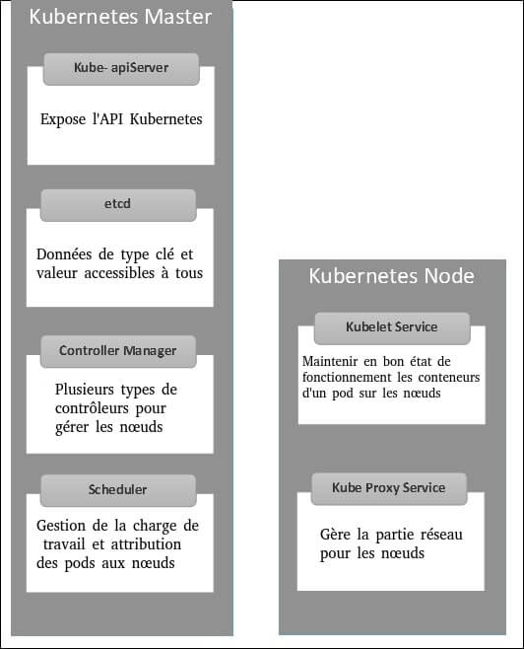
Les composants des noeuds

Slide 6
Les composants du Master
kube-apiserver : point d'entrée exposant l'API HTTP Rest de k8s depuis le maître du cluster Kubernetes. Différents outils et bibliothèques peuvent facilement communiquer avec l'API.
kube-scheduler : Il est responsable de la répartition et l'utilisation de la charge de travail sur les nœuds du cluster selon les ressources nécessaires et celles disponibles.
kube-controller-manager : ce composant est responsable de la plupart des collecteurs qui récupèrent des informations du cluster tout en effectuant des actions de correctives en cas de besoin, en apportant des modifications pour amener l'état actuel du serveur à l'état souhaité. Il est composé de plusieurs contrôleurs, on peut par exemple retrouver un contrôleur de réplication qui va s'assurer que vous avez le nombre désiré de répliques sur vos pods, mais aussi d'autres contrôleurs clés comme , le contrôleur de Endpoints, le contrôleur d’espace de noms et le contrôleur de compte de service.
cloud-controller-manager : effectue les mêmes actions que le kube-controller-manager mais pour des fournisseurs de cloud sous-jacents (AWS, Azure, Google Cloud Platform, etc ...).
etcd : il stocke les informations de configuration pouvant être utilisées par chacun des nœuds du cluster.

Slide 7
Les composants du Workers
kubelet : Il s’agit d’un agent qui s'exécute dans chaque nœud chargé de relayer les informations au Master. Il interagit avec la base de données etcd du Master pour récupérer des informations afin de connaître les tâches à effectuer. Il assume la responsabilité de maintenir en bon état de fonctionnement les conteneurs d'un pod et s'assure qu'ils tournent conformément à la spécification. Il ne gère pas les conteneurs qui n'ont pas été créés par Kubernetes. Il communique avec le Master et redémarre le conteneur défaillant en cas de crash.
kube-proxy : il active l'abstraction réseau du Service Kubernetes en maintenant les règles du réseau et permet l'exposition des services vers l'extérieur.
Environnement d'exécution de conteneurs : Il vous faut aussi une solution d'exécution d'applications conteneurisées, vous pouvez utiliser soit le moteur Docker mais Kubernetes prend également en charge l'utilisation de rkt comme moteur d'exécution du conteneur

Slide 8
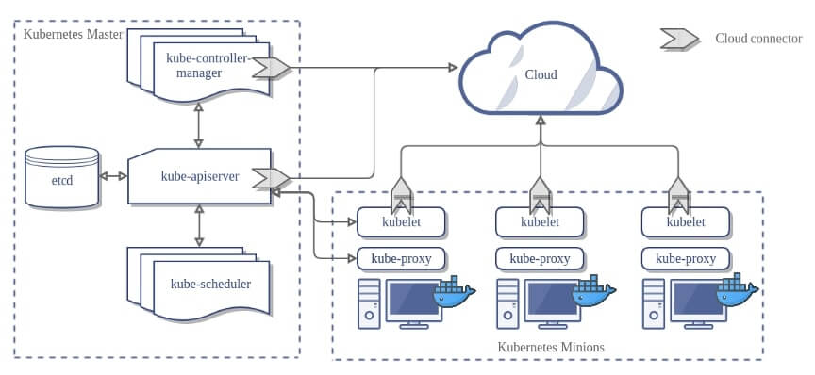
Les composants du Workers

Slide 9
Communication avec le cluster
kubectl (ligne de commande)
L'outil en ligne de commande Kubernetes, kubectl, vous permet d'exécuter des commandes sur les clusters Kubernetes afin de créer et gérer des objets k8s et interagir avec l'API Kubernetes.
déployer des applications,
inspecter et gérer les ressources du cluster
afficher les logs.
Dashboard (interface web)
Dashboard est l'interface utilisateur Web officielle de Kubernetes. Il fournit une vue d'ensemble des applications en cours d'exécution sur votre cluster Kubernetes. Il permet aux administrateurs de surveiller et gérer les opérations de leurs clusters Kubernetes, dépanner les applications conteneurisées et gérer les ressources du cluster.

